Slide 1
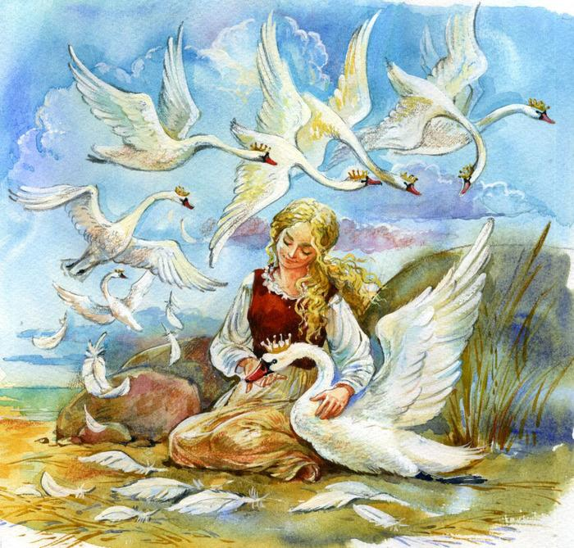

Сколько дней каждый год проводили лебеди-братья на родине (в сказке «Дикие лебеди»)?
Один день в году
Сто дней в году
Одиннадцать дней в году

